Slide 1
স্বাগতম

Slide 2
এস,এম,গোলাম মোস্তফা
সহকারী শিক্ষক
ইকবালপার্ক বালিকা উচ্চ বিদ্যালয়
বোয়ালখালী, চট্টগ্রাম ।
মোবাইলঃ ০১৮১৫-৯৫২৪১২
মেইলঃ smgmostafa8@gmail.com

Slide 3
পাঠ পরিচিতি
পরিকল্পনাঃ শ্রেণির কাজ
শ্রেণিঃ সপ্তম
বিষয়ঃ গণিত
অধ্যায়ঃ দ্বিতীয়
নামঃ সমানুপাত,লাভ-ক্ষতি
বিষয়বস্তুঃ লাভ - ক্ষতি
সময়ঃ ৪৫ মিনিট

Slide 4
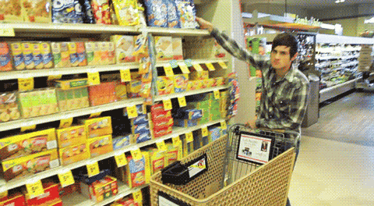
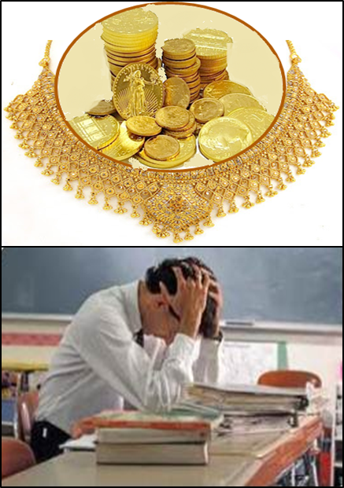
আজকের পাঠঃ লাভ - ক্ষতি
বিক্রয় বৃদ্ধি পেয়েছে
মূল্য কমেছে

Slide 5
শিখনফল
এই পাঠ থেকে শিক্ষার্থীরা-
১। লাভ ও ক্ষতি কী তা বলতে পারবে;
২। লাভ ও ক্ষতি সংক্রান্ত তথ্য ব্যাখ্যা করতে পারবে;
৩। লাভ ও ক্ষতি নির্ণয় করতে পারবে;
৪। লাভ ও ক্ষতির শতকরা হার নির্ণয় করতে পারবে;
৫। লাভ ও ক্ষতি সংক্রান্ত সমস্যার সমাধান করতে পারবে।

Slide 6
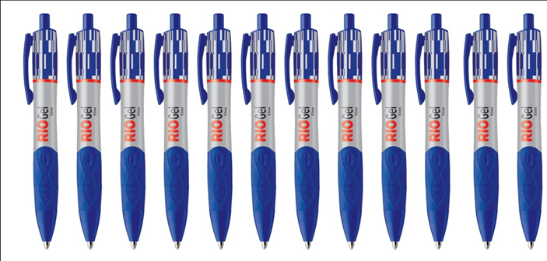
ক্রয়মূল্য = ৬০ টাকা
বিক্রয়মূল্য = ৭২ টাকা
কোনো জিনিস যে মূল্যে ক্রয় করা হয় তাকে ক্রয়মূল্য বলে।
কোনো জিনিস যে মূল্যে বিক্রয় করা হয় তাকে বিক্রয়মূল্য বলে।

Slide 7
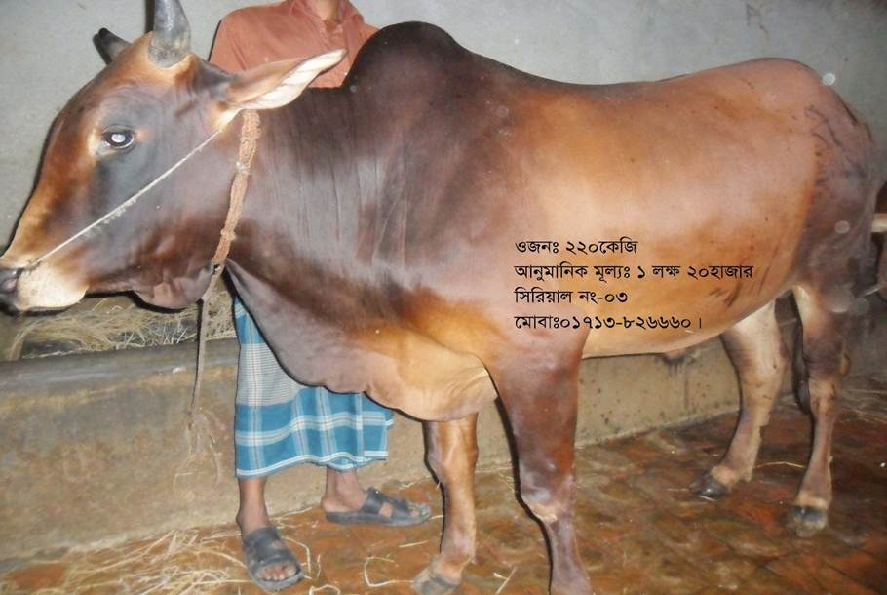
গরুটি 12000 টাকায় ক্রয় করা হল।
গরুটি ১৫০০০ টাকায় বিক্রয় করা হল।
ক্রয়মূল্য বেশি না বিক্রয়মূল্য বেশি ?
ক্রয়মূল্য অপেক্ষা বিক্রয়মূল্য বেশি হলে লাভ হয়।

Slide 8
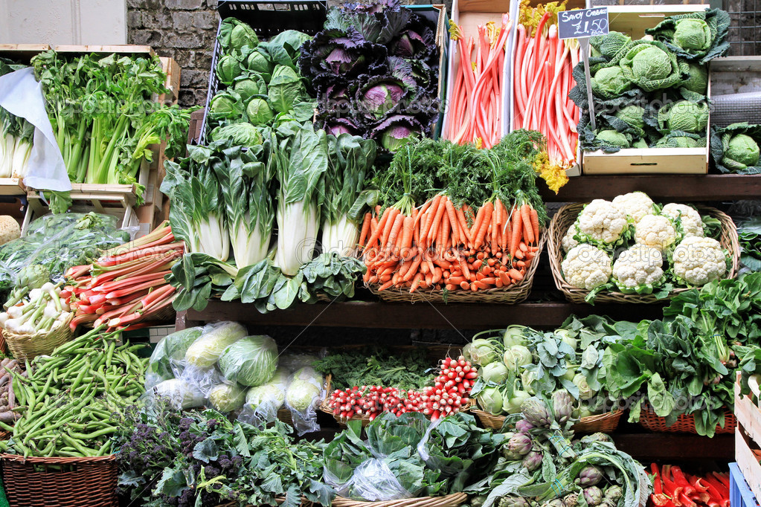
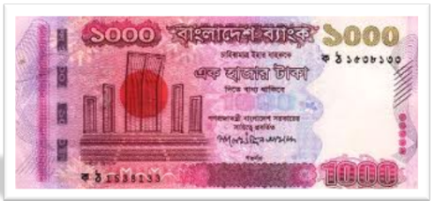
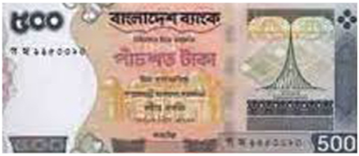
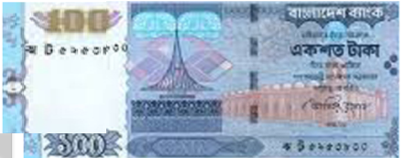
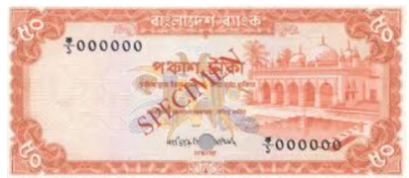
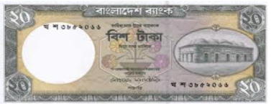
ক্রয়মূল্য কত?
১০০০ টাকা
বিক্রয়মূল্য কত?
৬৭০ টাকা
ক্রয়মূল্য অপেক্ষা বিক্রয়মূল্য
কম হলে ক্ষতি হয়।

Slide 9
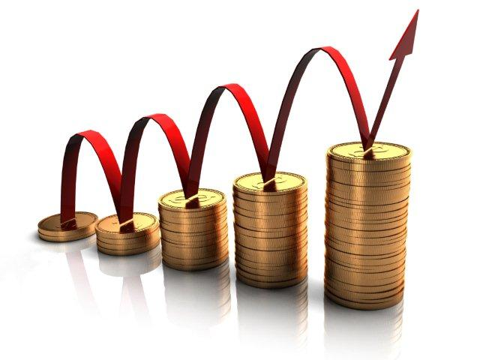
● লাভ = বিক্রয়মূল্য - ক্রয়মুল্য
● বিক্রয়মূল্য = ক্রয়মূল্য + লাভ
● ক্রয়মূল্য = বিক্রয়মূল্য - লাভ
ক্রয়মূল্য= ৬০ টাকা
বিক্রয়মূল্য= ৮০ টাকা
লাভ =?
ক্রয়মূল্য= ১০০ টাকা
লাভ = ২০ টাকা
বিক্রয়মুল্য=?
বিক্রয়মূল্য= ১২৫ টাকা
লাভ = ২৫ টাকা
ক্রয়মুল্য=?

Slide 10
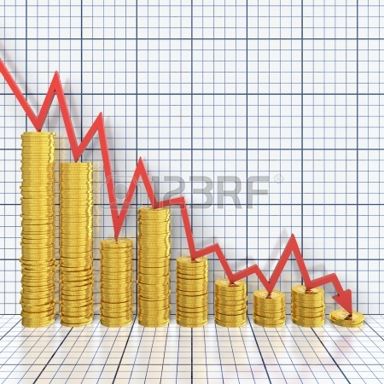
● ক্ষতি = ক্রয়মূল্য - বিক্রয়মূল্য
● ক্রয়মূল্য = বিক্রয়মূল্য + ক্ষতি
● বিক্রয়মূল্য = ক্রয়মূল্য - ক্ষতি
ক্রয়মূল্য= ১২০ টাকা
বিক্রয়মূল্য= ৮০ টাকা
ক্ষতি = ?
বিক্রয়মূল্য= ৮০ টাকা
ক্ষতি = ২০ টাকা
ক্রয়মুল্য = ?
ক্রয়মূল্য= ৯০ টাকা
ক্ষতি = ৫০ টাকা
বিক্রয়মুল্য = ?

Slide 11
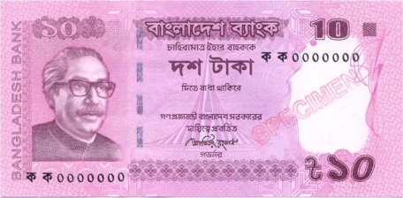
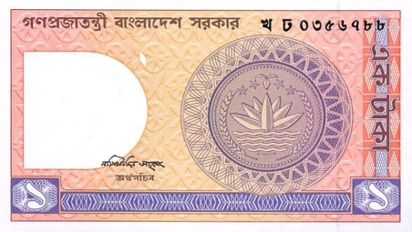
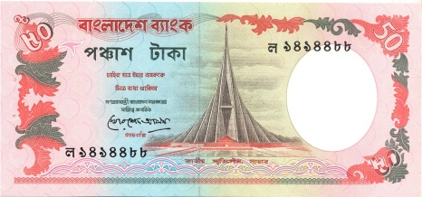
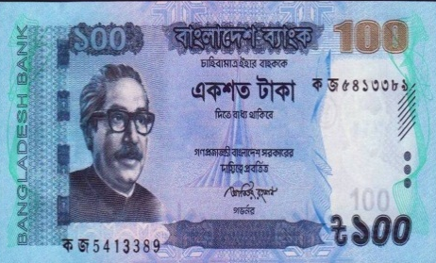
বিক্রয়মূল্য
লাভ
টাকায় কত লাভ হবে?
টাকায় কত লাভ হবে?

Slide 12
একক কাজ
একজন বিক্রেতা ২৪ টাকা দরে ১৫ কেজি আলু বিক্রয়
করল । এর ফলে বিক্রেতার ১২% টাকা লাভ হল।
প্রতি কেজি আলুর ক্রয়মূল্য কত?

Slide 13
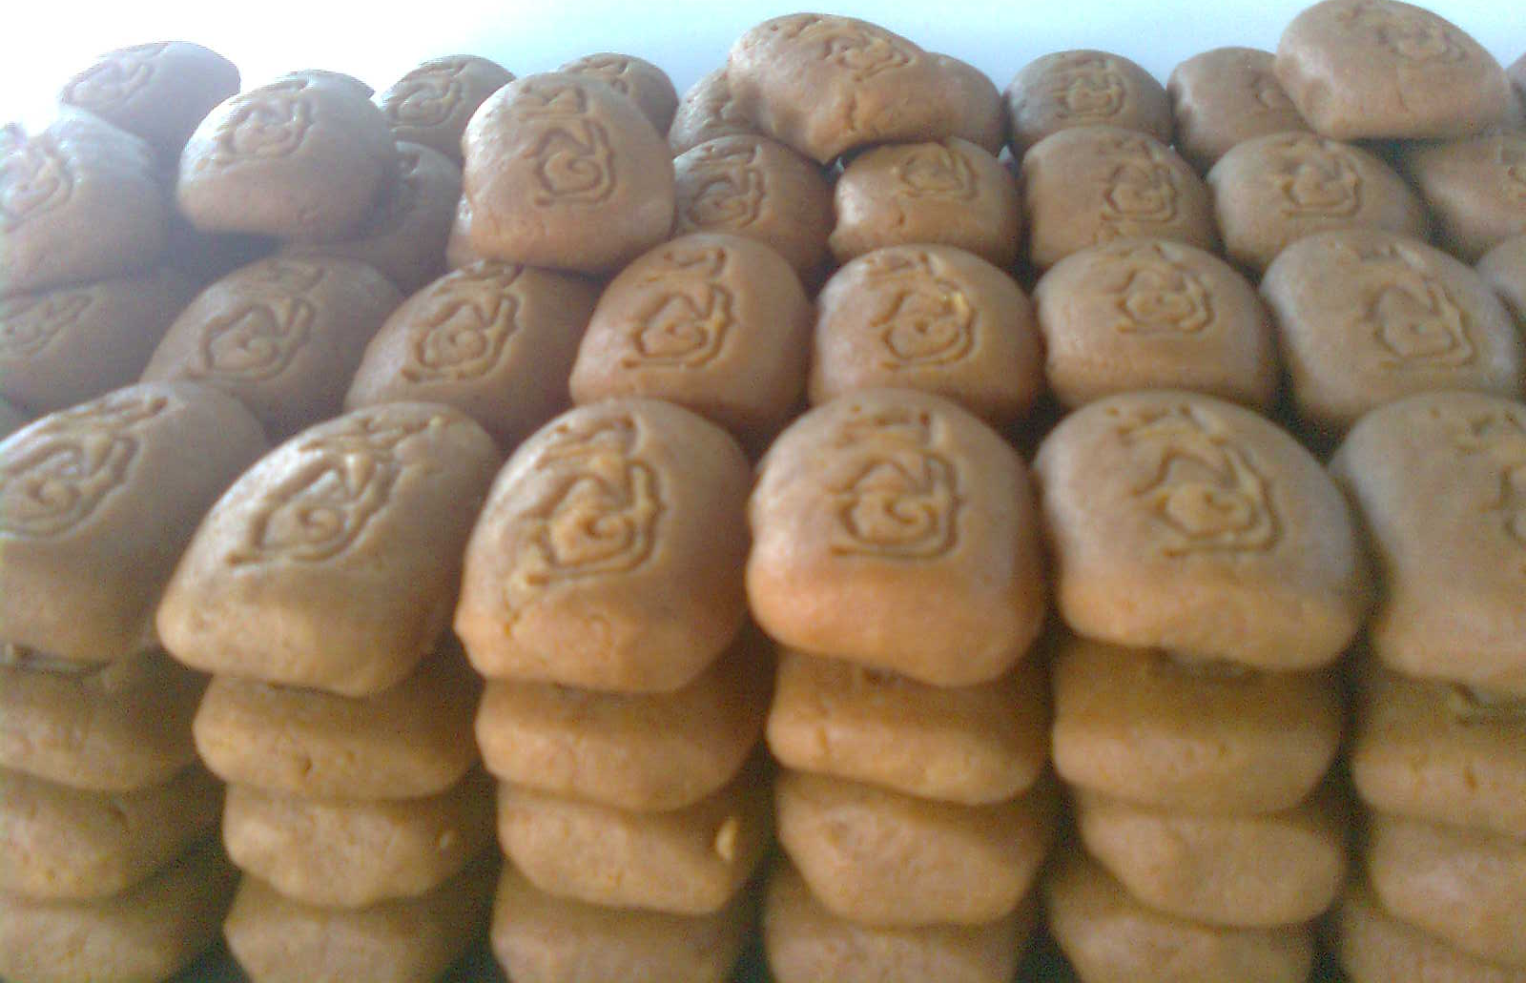
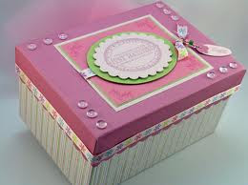
সমস্যাঃ নাবিল মিষ্টির দোকান থেকে ৪৫০ টাকা দরে ২ কেজি সন্দেশ
ক্রয় করে ৫% হারে ভ্যাট প্রদান করল। সন্দেশ ক্রয় বাবদ সে
দোকানদারকে ১০০০ টাকার নোট দিল।
ক.মিষ্টির প্রকৃত বিক্রয়মূল্য কত?
খ. বিক্রেতা তাকে কত টাকা ফেরত দিল?
গ. বিক্রেতা ১০% লাভ করলে প্রতি কেজি মিষ্টির তৈরি মূল্য কত?

Slide 14
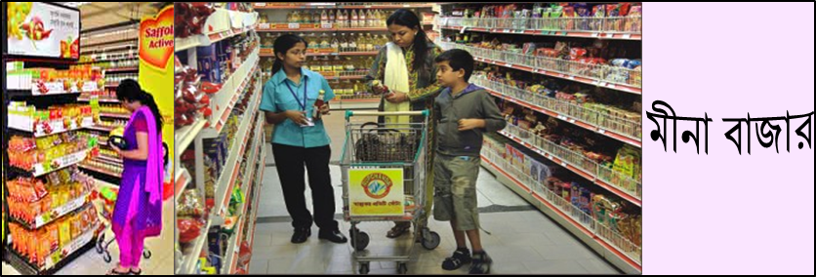
জোড়ায় কাজ
একটি দ্রবের ক্রয় মূল্য ১6০ টাকা ও বিক্রয় মূল্য 200 টাকা এবং
ভ্যাটের হার ৫%।
ক. ক্রয় ও বিক্রয়মূল্যের পার্থক্য কত?
খ. লাভের শতকরা হার কত?
গ. ভ্যাট ও লাভের অনুপাত কত?

Slide 15
মূল্যায়ন
১। লাভ এর সম্পর্কটি কি ?
১। বিক্রয়মূল্য - ক্রয়মূল্য
২। ক্ষতি এর সম্পর্কটি কি ?
২। ক্রয়মূল্য - বিক্রয়মূল্য
৩। বিনিয়োগে টাকা বৃদ্ধি পেলে কি হয় ?
৩। লাভ হয়
৪। বিনিয়োগে টাকা কমে গেলে কি হয় ?
৪। ক্ষতি হয়

Slide 16
মূল্যায়ন
১। প্রতি মিটার কাপড় ২০০ টাকা দরে ৫ মিটার কাপড় কিনে ২৩০ টাকা
দরে বিক্রয় করলে কত লাভ হবে ?
ক. ৫০ টাকা খ. ১০০ টাকা গ. ১৫০ টাকা ঘ. ২০০ টাকা
২। একটি শাড়ীর দাম ২০০০ টাকা। ভ্যাটের হার ৫ টাকা হলে, মোট
কত টাকা ভ্যাট দিতে হবে ?
ক. ৪০ টাকা খ . ৬০ টাকা গ. ৮০ টাকা ঘ. ১০০ টাকা
৩। প্রতিটি কমলা ২৫ টাকা দরে ক্রয় করে ২৭ টাকা দরে বিক্রয় করলে
তার ৫০ টাকা লাভ হয়। সে কতটি কমলা ক্রয় করেছিল ?
ক. ২০টি খ. ২৫টি গ. ৩০টি ঘ. ৩৫টি

Slide 17
বাড়ির কাজ
একটি ঘড়ি ৮১০ টাকায় বিক্রয় করলে ১০% ক্ষতি হয় ।
(ক) ১০% ক্ষতি ও ১৫% লাভের অর্থ কী ?
(খ) ঘড়িটির ক্রয় মূল্য নির্ণয় কর।
(গ) ঘড়িটি কত টাকায় বিক্রয় করলে ১৫% লাভ হবে ?

